Slide 1
Визитная карточка
преподавателя информатики и ИКТ
Абрашиной Людмилы Михайловны
УГСВУ 2012

Slide 2
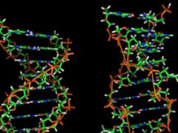
?
Как обеспечить готовность выпускников к адаптации и самореализации
в условиях рынка труда современного информационного общества?
Как сделать обучение, гарантирующим результат?
Notes:
Как известно, современные дети – это уже не чистый лист, на который наносятся знания. К ним поступает много информации отовсюду! Но дети зачастую не умеют превращать информацию в знания. Обилие информации не приводит и к системности знаний. Детей необходимо научить правильно, усваивать информацию, а для этого надо научить их ранжировать, выделять главное, находить связи и структурировать ее. Научить надо и целенаправленному поиску информации, поисковой деятельности. Необходимо подготовить человека, умеющего находить и извлекать необходимую ему информацию в условиях ее обилия, усваивать ее в виде новых знаний. То есть речь идет о формировании у обучающихся информационных компетенций.

Slide 3
Программа «Новая школа»
«…новая школа - это институт, соответствующий целям опережающего развития. В школе будет обеспечено изучение не только достижений прошлого, но и технологий, которые пригодятся в будущем».

Slide 4
Пути решения проблемы
«Хорошее обучение — это обучение, которое забегает вперед развития и ведет его за собой».
Л.С.Выготский
Учитель может в процессе учебного взаимодействия моделировать достаточно широкий ряд проблемных задач, формировать ключевые компетенции, использовать необходимые технологии и методы.

Slide 5
Формирование ключевых компетенций
Проектная технология
Модель успеха
Интерактивные методы обучения
Моделирование
Notes:
Формирование и развитие успешного человека, достойного гражданина Нашей Страны растянуто во времени. Время, когда последний пазл станет (сформируется) на место, у каждого свое. Любая методика может показать только срез состояния успешности, принятого на данный момент в обществе.
Во время учебы и на момент окончания школы очень важно для выпускников и их родителей результаты ГИА и ЕГЭ , удача в достижении чего-нибудь, общественное.
В дальнейшем на первый план выходят другие ценности, и свою главную педагогическую цель я вижу в формировании и развитии таких качеств человека, которые помогут ему быть самодостаточным, творческим, способным учиться всю жизнь, получать радость от своего труда, общения и быть счастливым в личной жизни. «Побеждает не тот, кто сильнее, а тот, кто идет до конца»

Slide 6
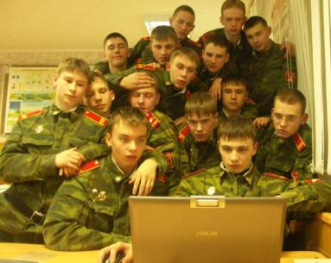
Ключевые компетенции (метапредметные)
Информационная
Социокультурная
Социально- политическая
Учебно-познавательская
Коммуникативная

Slide 7
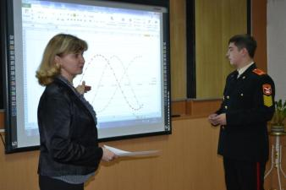
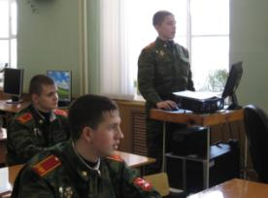
Проектная технология
Метод проектов – это модель организации учебного процесса, ориентированная на самореализацию учащегося путем развития его интеллектуальных и физических возможностей, волевых качеств и творческих способностей в процессе создания под контролем учителя новых “продуктов”
Базы данных
Компьютерная графика
Биоритмы
Графические объекты в среде Visual Basic
Web-сайт
Презентации
Notes:
Метод проектов – это гибкая модель организации учебного процесса, ориентированная на самореализацию учащегося путем развития его интеллектуальных и физических возможностей, волевых качеств и творческих способностей в процессе создания под контролем учителя новых “продуктов”

Slide 8
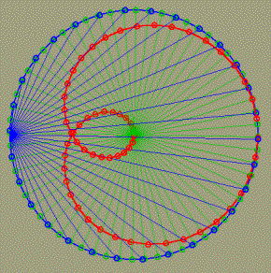
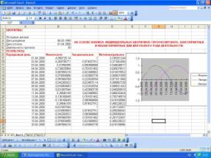
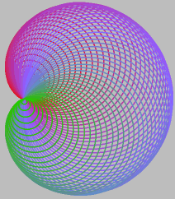
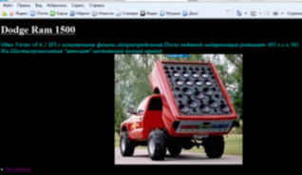
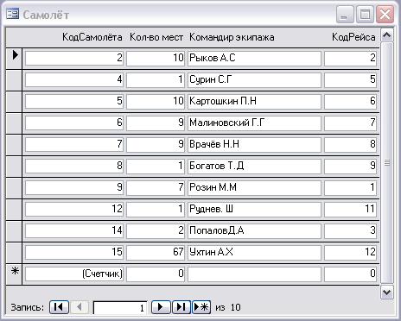
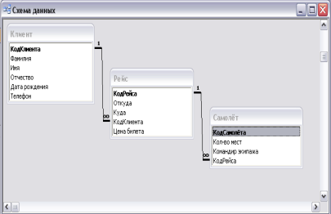
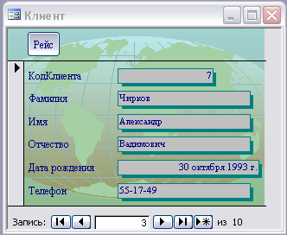
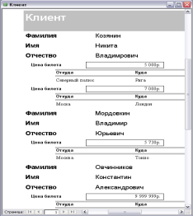
Проектная технология

Slide 9
Интерактивные методы обучения
работа в малых группах (в парах, ротационных тройках, “два, четыре, вместе”);
метод карусели;
лекции с проблемным изложением;
эвристическая беседа;
уроки семинары (в форме дискуссий, дебатов);
деловые игры;
использование средств мультимедиа.

Slide 10
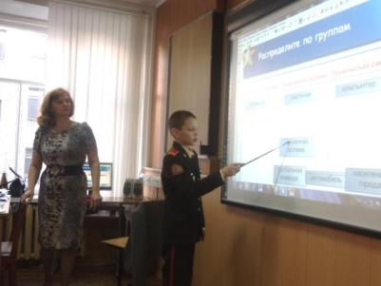
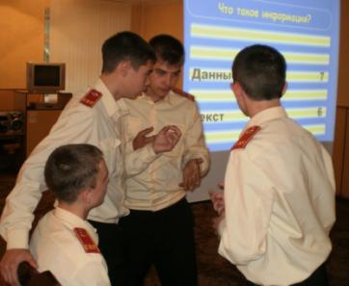
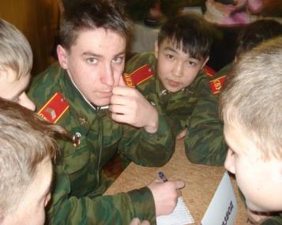
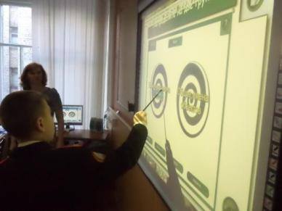
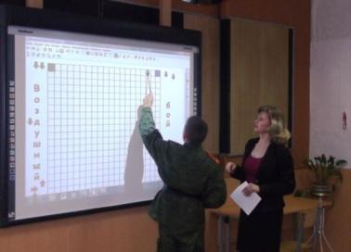
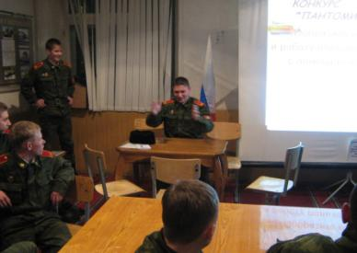
Интерактивные методы обучения

Slide 11
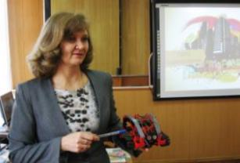
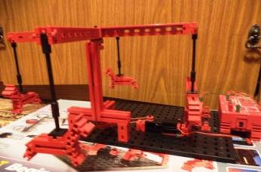
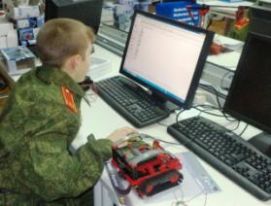
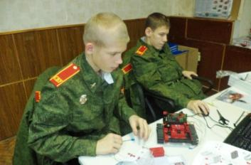
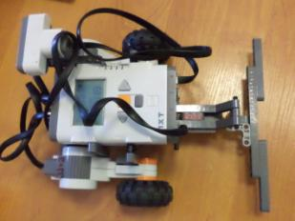
Моделирование

Slide 12
Формирование ключевых компетенций
Проектная технология
Интерактивные методы обучения
Моделирование

Slide 13
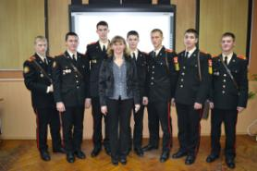
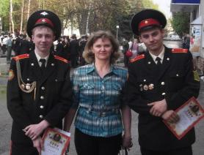
Модель успеха
Свою главную педагогическую цель я вижу в формировании и развитии таких качеств ученика, которые помогут ему быть самодостаточным, творческим, способным учиться всю жизнь, получать радость от своего труда, общения и быть счастливым в личной жизни.
«Побеждает не тот, кто сильнее, а тот, кто идет до конца»

Slide 14
Новаторство
Что такое новаторство?
Это, кажется мне,
на бумаге на ватманской -
мысль о завтрашнем дне.
А стихи, или здание
или в космос окно,
или новое знание -
это, в целом, одно.
В черновом чертеже ли
или в бое кувалд -
Это опережений
нарастающий вал.
Это дело суровое -
руки рвутся к труду,
чтоб от старого новое
отделять, как руду!
Да, я знаю - новаторство
не каскад новостей,-
без претензий на авторство,
без тщеславных страстей -
это доводы строит
мысль резца и пера,
что людей не устроит
день, погасший вчера!
Не устанет трудиться
и искать человек
то, что нашей традицией
Назовут через век.
Семен Кирсанов, 1954

Slide 15
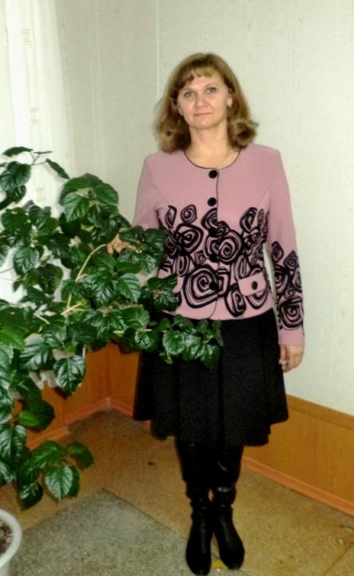
Спасибо
за внимание!

